Slide 1
リワーク（職場復帰）支援のご案内
独立行政法人高齢･障害･求職者雇用支援機構
徳島支部 徳島障害者職業センター

Slide 2
リワーク支援の目的
メンタルへルス不調により休職されている方の
①スムーズな職場復帰
②職場復帰後の再発／再休職リスクの低減
※支援開始にあたっては、ご本人、事業主、主治医の同意が必要です。
※民間事業所にお勤めされている方が対象です（公務員は利用できません）。
※利用料金はかかりません。

Slide 3
休職中の方への支援
復帰に向けたウォーミングアップの場所・機会を
提供します
日中活動（軽い運動や図書館の利用など）が可能になった方に対する次のステップ
模擬的な職場環境で活動する機会を提供
・タスクに取り組む集中力、持続力、体力回復のための活動
・ストレスや疲労を感じる場面で、気分や体調の管理、対人対応力を向上させ
るための活動
再発、再休職を防ぐための、予防策の検討・試行と、キャリアビジョンの整理

Slide 4
事業所の方への支援
必要に応じて、以下のサポートを実施します
ご本人のリワーク支援の利用状況の連絡
職場復帰に関する労働条件、職務内容等の設定への助言
復帰後の受け入れについて、上司、同僚への理解促進にかかる助言
職場復帰後の勤務状況把握、対処方法のポイントの説明
ご本人のご家族、医療機関等との連絡、連携に関する助言

Slide 5
職場復帰までの流れ ～リワーク支援を利用し復帰までのイメージ～
復職
【職業センターリワーク支援】
◆ご本人・職業センター、事業所間で、リワーク支援の取組状況を共有。
◆復職に向けた具体的な調整を実施。
◆必要に応じて、職業センターからも復帰部署・業務等について助言を行う。
◆状況、状態に応じて、一定期間のフォローアップを実施。
← 段階 （ 負荷の強さ ）
リワーク支援計画作成→三者の合意
リワーク支援
事前相談
（コーディネート）
◆プログラムで定めた期間通所。課題改善に取り組む。
センター利用の検討
◆個別相談。
◆生活リズムや体調の確認、働き方の振返りや自身の課題把握等を整理。
◆体験利用。
【自主的活動】
◆症状が安定・回復。
◆主治医の指示の下、生活リズムの改善、軽い運動や読書等日中活動を行う。
センター利用前
【療養期】
◆休息、治療に専念。
事前相談で整理された課題について、ご本人・事業所・主治医との間で共通認識のもと目標設定。
生活リズムを作る時期
職業リハビリテーションの時期
時 間 経 過 →

Slide 6
職場復帰までの流れ ～リワーク支援を受けるまでに準備していただきたいこと～
復職
【職業センターリワーク支援】
◆ご本人・職業センター、事業所間で、リワーク支援の取組状況を共有。
◆復職に向けた具体的な調整を実施。
◆必要に応じて、職業センターからも復帰部署・業務等について助言を行う。
◆状況、状態に応じて、一定期間のフォローアップを実施。
← 段階 （ 負荷の強さ ）
リワーク支援
事前相談
（コーディネート）
◆プログラムで定めた期間通所。課題改善に取り組む。
□復帰に向け、会社とやりとりする
□現状報告や、今後の段取りについての相談を行う
センター利用の検討
◆個別相談。
◆生活リズムや体調の確認、働き方の振返りや自身の課題把握等を整理。
◆体験利用。
□朝起きて、夜眠る生活のリズムを取りもどす
※生活記録表の
作成
【自主的活動】
◆症状が安定・回復。
◆主治医の指示の下、生活リズムの改善、軽い運動や読書等日中活動を行う。
センター利用前
□じっくり休む
【療養期】
◆休息、治療に専念。
生活リズムを作る時期
職業リハビリテーションの時期
時 間 経 過 →

Slide 7
リワーク支援プログラムの流れ
事前相談
コーディネート
□個別相談
□アセスメント
□支援実施に向けた調整
→ご本人・事業所・主治医
体験利用
□作業、カリキュラムの一部体験
□現在の身体的／社会的な活動に対する自己理解を深める
□作業遂行時の集中力、持続力の確認
□職業生活を送る中で現れそうな課題の確認
リワーク支援
□各種作業、カリキュラムを実施
□体力、集中力の向上
□ストレス対処、コミュニケーション技能講習の受講
□キャリア講習の受講
職場復帰
リワーク終了時、会社に対してプログラムの報告を行います。
三者合意
リワーク
支援計画
概ね１ヶ月程度
標準利用期間は３ヶ月程度
※コーディネート～体験利用、リワーク支援期間は状況に応じて調整できます。

Slide 8
リワーク支援計画と三者合意
来所によるアセスメント
・面談
◆本人・主治医・事業主の三者が復帰を進めていく意向であることを確認します。
◆三者からの情報収集・相談を通じ、復帰に向けた課題点及び復帰までの進め方について整理を行い、望ましい復職支援の方法について提案します。
本人
◎休職の経過を振り返る
◎職場復帰に向けての目標は？
具体的にはどのように取り組む？
連携
(共通認識)
会社訪問・面談
会社
主治医
通院同行・面談
◎ご本人に対し、リワークで整理してほしいこと、期待すること、意向や要望
◎復職の流れ、制度の確認
◎リワーク支援を実施する上での医療的な注意事項
◎病気と付き合いながら職場復帰を果たすために整理しておくべきこと
主治医の意見書を取得します。

Slide 9
リワーク支援内容
作業課題
□ オフィスワーク
（数値チェック、作業日報集計、OAワーク、ピッキングその他軽作業 等）
□ ジョブリハーサル
（職場に戻って勤務することを想定し、より負荷のかかる場面を設定）
講座
□ ストレス対処
□ コミュニケーション
□ ライフキャリア
□ グループミーティング
□ リラクゼーション
□ アンガーマネジメント
病気やストレス対処方法への理解を深めることにより再発を防ぐ。
自分も相手も大切にしつつ、自分の考えや気持ちを伝えることのできるコミュニケーションの方法を学ぶ。
これまでの職業生活を振り返り、働く上で大事にしていることなどを整理。自身を理解する作業を進める中で、今後希望する働き方について、他者の意見も参考にして検討する。
グループ内で意見や体験を話す、聞く、ディスカッションし、自己理解を深めるとともに、他者の視点を理解する。
気持ちを切り替え、パフォーマンスを高めるために効果的なリラクゼーション方法を検討する。
怒りについて知り、コントロールする方法について知識を得る。
※実施する講座及び作業課題は、その方の状況や希望等に応じて個別で設定します。上記以外の講座をご提案する場合もあります。

Slide 10
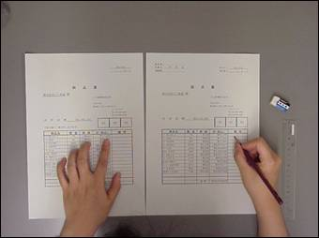
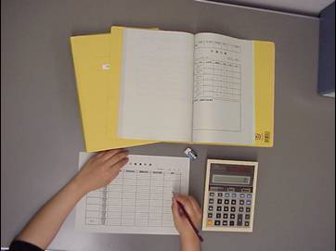
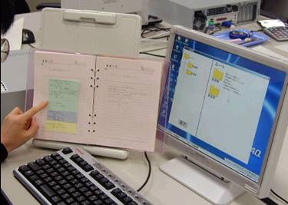
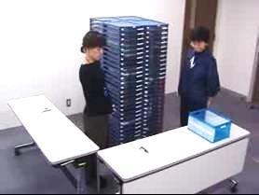
作業課題の例
事務課題：数値チェック
事務課題：作業日報集計
ＯＡ課題：入力作業
ピッキング 伝票に基づき事務用品を揃える作業

Slide 11
リワーク支援 利用例
月～金 終日利用の場合
 | 月 | 火 | 水 | 木 | 金
9:30～ | 朝礼・脳トレ
10:00～ | 作業課題 (リラクゼーション) | 講座 | 作業課題 | 講座 | 作業課題
12:00～ 13:00 | 休憩
13:00～ 15:00 | 講座 | 作業課題 | 自主活動 | 作業課題 | グループ ミーティング
15:00～ 15:30 | 振り返り |  |  | 振り返り
※水曜午後は自主活動です。

Slide 12
注意事項
プログラムでは、過去の体験と向き合うことになるため、体調が悪化する可能性があります。無理のない範囲でご参加下さい。
ご本人のご利用状況や、支援に関する情報は、ご本人、事業主、主治医と共有いたします。
心身の不調から欠席が長引いたり、他の利用者・スタッフとの関わりにおいて問題（過度の依存・攻撃的な言動等）が見られる場合には、期間中であっても支援を中止することがあります。

Slide 13
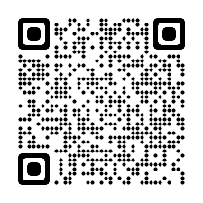
ご利用にあたって
▶ ご相談は随時お受けしております。（平日：８時４５分～17時）
▶ ご本人やご家族、事業主、医療機関等、ご本人の職場復帰に関わる方からの相談を
受け付けております。
独立行政法人高齢･障害･求職者雇用支援機構
徳島支部 徳島障害者職業センター
徳島市出来島本町１－５ 4・５階
ＴＥＬ 088-611-8111
ＦＡＸ 088-611-8220
http://www.jeed.go.jp/location/chiiki/tokushima/36_tokushima_service1.html

Slide 14
参考 ～復職を目指す上での心構えや留意点等～

Slide 15
休職・復職に関する基本的な考え方
職場復帰の判断基準
＝休職前、健康な時に行っていた通常業務を
所定労働時間内で遂行できる状態であること
職場復帰できる状態かどうかの証明は休職者の責任
職場復帰できる状態かどうか最終判断するのは企業
「会社＝仕事をする場」です。
職場でどの程度の配慮が得られるかは、それぞれの会社の方針によります。
「リワーク支援の終了＝復職」ではありませんのでご注意ください。

Slide 16
職場復帰に向けて休職者が準備すること
（例）
生活リズムの維持、気分・体調の自己管理
復帰後に働き続けるために必要な体力
仕事への集中力、指示理解力、判断力など
職場で想定されるストレスの把握及び対処方法の習得
復職にあたって必要な条件や、手続き、期間は企業の方針よって異なります。
職場復帰に向けて何を求められているのか、休職者と企業の間でずれが生じないよう、
事前に確認することが重要です。
！
復職にあたって準備が必要な事、また、それらのうちリワーク支援で取り組める事は何か、などをコーディネート期間で整理してから支援を開始します。

Slide 17
職場復帰に向けての休職者の心がまえ
企業とのやり取りは心理的な負荷がかかるものです。
復職にあたっては、ご自身の希望を正しく伝えるために、現状や考えを事前に準備しなければなりません。
職場復帰は企業との協同作業です。
休職者自身が企業に働きかけることが求められます。
☝ 企業の状況や考え、休職者に求めているものを知りましょう。
☝ 相手も自分も大切にする、アサーティブなコミュニケーション
を心がけましょう。
（例）肯定的に話す、具体的に伝える、根拠を示す 等
つまり、
リワーク支援を通して報告書を作成し、ご自身の回復状況、再発予防策、企業に配慮をお願いしたい事項等について伝えられるように準備する方もいらっしゃいます。

Slide 18
事例：職場復帰で起きやすい問題①
休職者、企業双方の情報不足
現在休職中のＡさん。休職期間は後３ヶ月残っている。
Ａさんとしては期限半月ほど前に復職を申し出れば良いと考え、特に職場復帰に向けて準備は行っていなかった。
しかし、いざ復職を申し出ると、期限２ヶ月前から産業医との面談を設定し、１ヶ月前には職場復帰可能の診断書をもらわないと期限に間に合わないということであった。
企業は休職中の社員とは特にコンタクトをとらない方針であった。結果、Ａさんは適切なタイミングで職場復帰に向けて動き出すことが出来なかった。

Slide 19
事例：職場復帰で起きやすい問題②
休職者と企業との考え方の違い
Ｂさんは何度か職場復帰を試みているが、復帰後１ヶ月程でうつ症状により朝起きるのが辛くなり、遅刻や欠勤が増えてしまう。
Ｂさんとしては多少の遅刻や欠勤は、長期休暇明けにはつきものだと思っている。
一方で、企業としては遅刻や欠勤が続くのはうつ病が回復していないと捉え、しっかり休んで調子を回復させるべきだと考えている。
復職の主役は休職者自身ですが、ご本人だけが復職を希望していても、企業の考えと相いれないことがあります。職場復帰に向けて動き出す前の準備が大切です。

